Slide 2
Разработка программы построения графиков функций на языке С++
МФТИ
И.И. Полянская
МБОУ СОШ № 4, г. Оленегорск
Руководитель: И.Р. Дединский
Москва, 2020

Slide 3
Проблемы реализации модели сдвига графика функции
Цель
Разработать приложение, демонстрирующее преобразование графиков функций сдвигом.
Задачи
Изучить основы С++
Научиться применять TX Library
Изучить основные правила преобразования графиков функций
Разработать техническое задание к программе
Разработать приложение, реализующее параллельный перенос графика функции вдоль осей координат

Slide 4
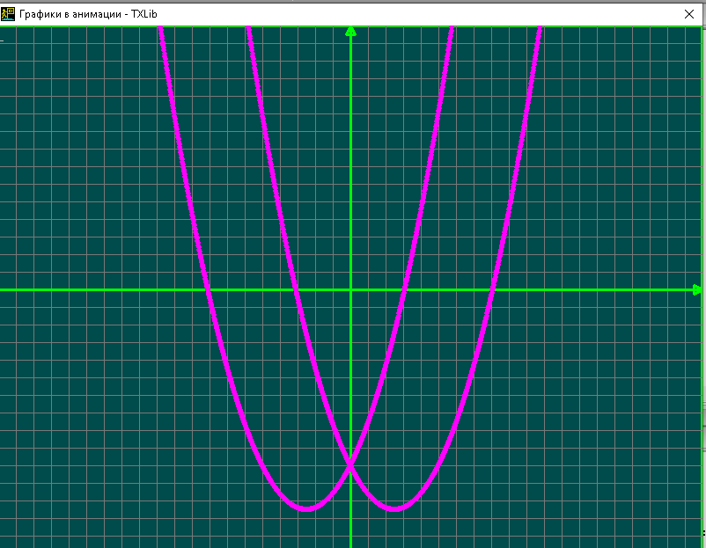
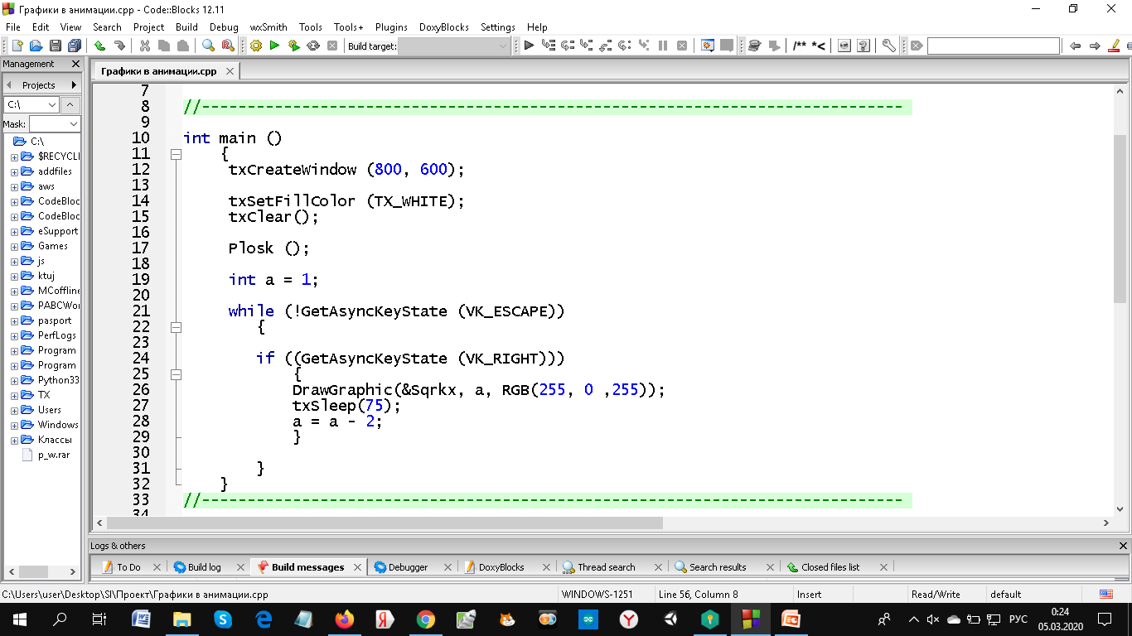
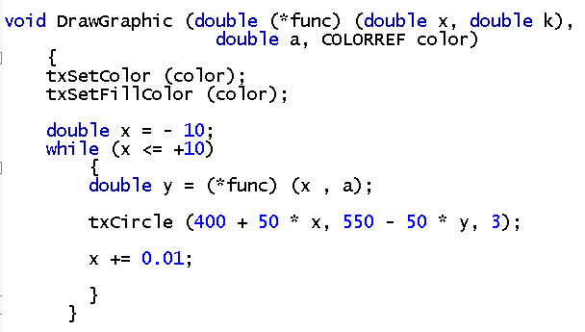
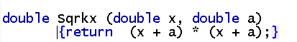
Параллельный перенос графика функции

Slide 5
Параллельный перенос графика функции

Slide 6
Результаты
Изучены основы языка С++, возможности TX Library
Изучены основные правила преобразования графиков функций
Разработано ТЗ для приложения
Разработано приложение, реализующее параллельный перенос графика функции вдоль осей координат

Slide 7
Спасибо за внимание!

